Slide 1

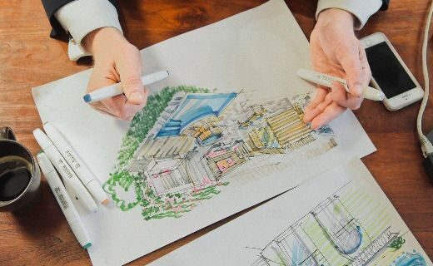

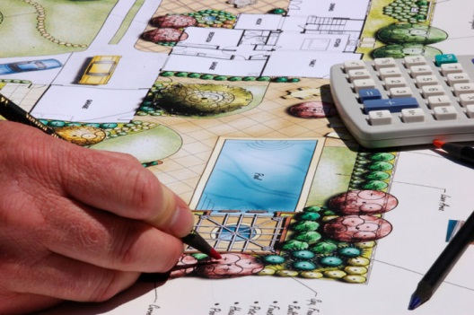
პროფესიული პროგრამა ბაღის დიზაინი
პროფესიული განათლების ცენტრი

Slide 2
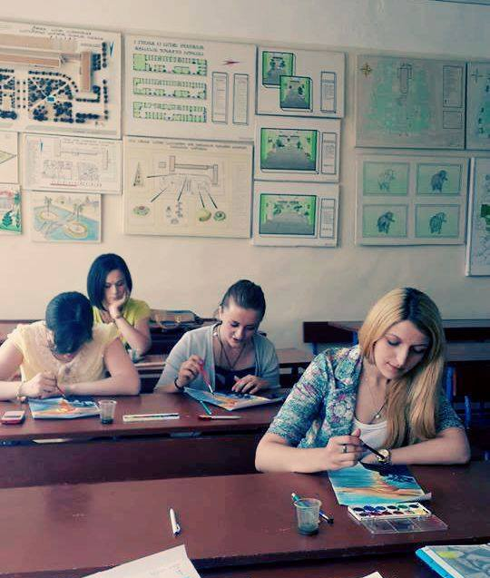
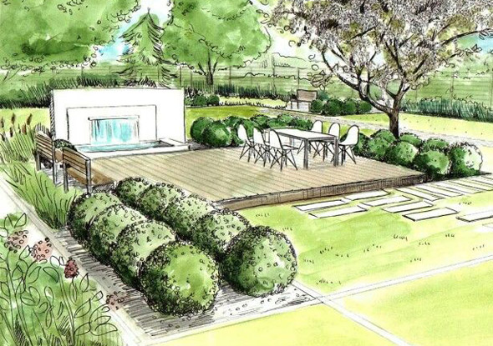
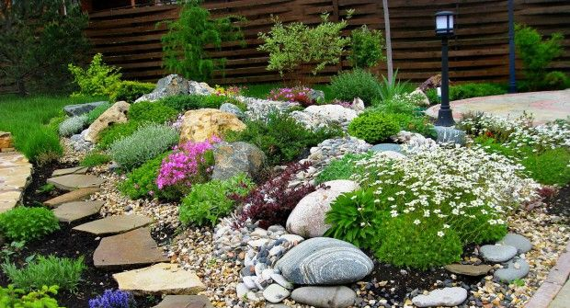
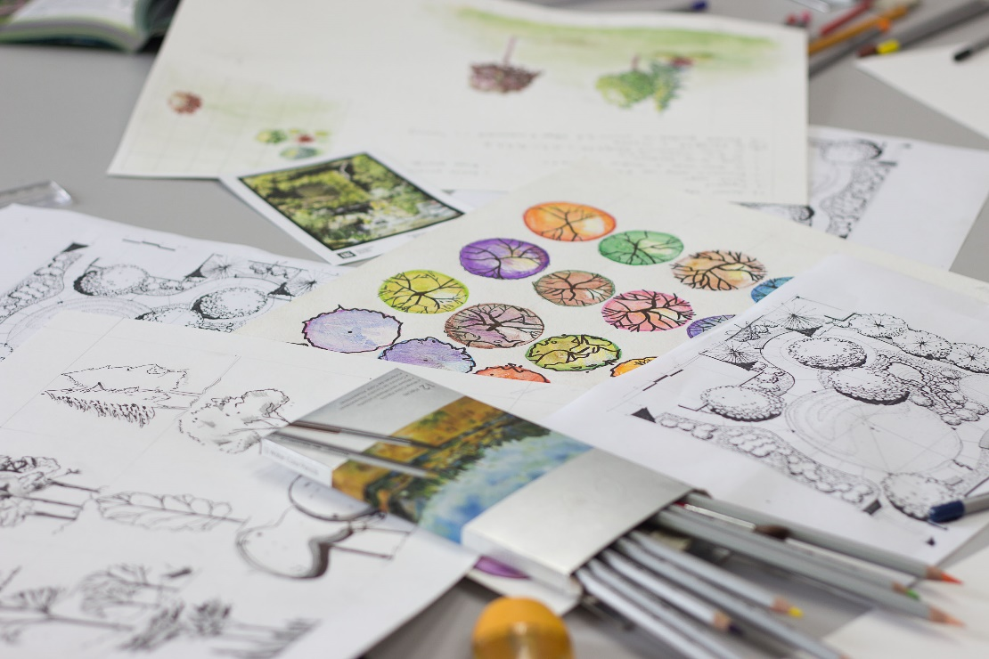
პროგრამის მიზანი:
უზრუნველყოფს მებაღეობის სფეროსათვის ბაღის დიზაინის კვალიფიციური, კონკურენტუნარიანი კადრების მომზადებას.

Slide 3
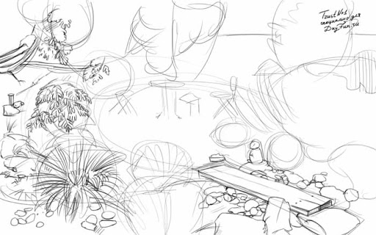
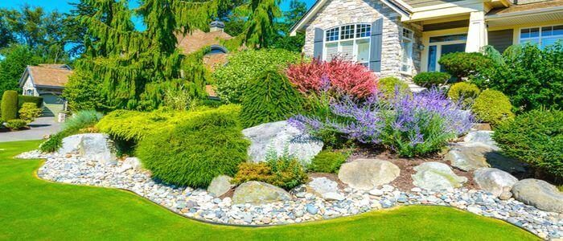
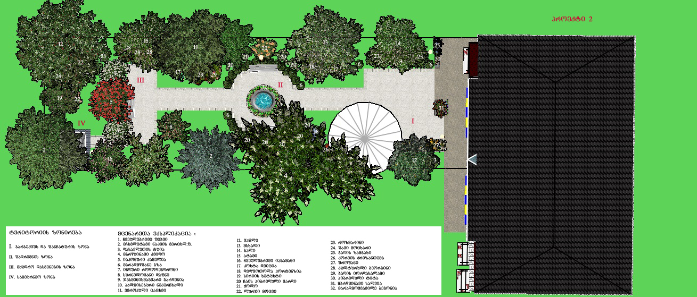
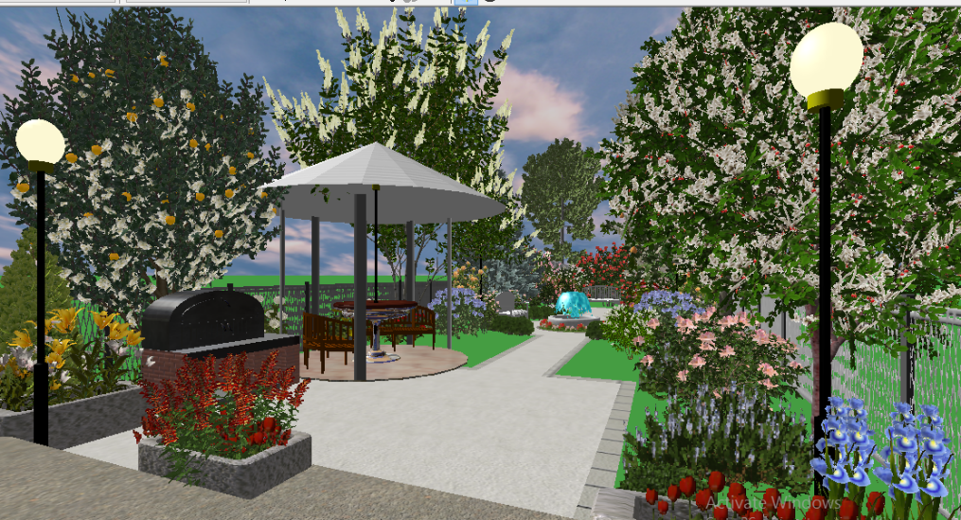
დასაქმების სფერო და შესაძლებლობები:
პროფესიული საგანმანათლებლო პროგრამის კურსდამთავრებულს შეუძლია დასაქმდეს - სამშენებლო კომპანიებში, დიზაინერული პროფილის ოფისებში, კერძო ფირმებში რომლებიც დასაქმებული არიან ადამიანის საცხოვრებელი გარემოს კეთილმოწყობითა და დიზაინით.
ბაღის დიზაინის პროფესიული საგანმანათლებლო პროგრამის გავლის შედეგად კურსდამთავრებულის დასაქმების პოზიციებია - ბაღის დიზაინერი, ბაღის დიზაინის გრაფიკოსი.
ეროვნული კლასიფიკატორი - ეკონომოკური საქმიანობის სახეები (2016 წ.) სექცია „N“. განყოფილება 81 - „შენობების და ტერიტორიის მომსახურების საქმიანობები“ 81.3; 81.30; 81.30.0

Slide 4
კურსდამთავრებულს შეუძლია:
განსაზღვროს ბაღში ჩასატარებელი აგროტექნიკური ღონისძიებები;
მოახდინოს ნიადაგისა და მცენარეების იდენტიფიცირება;
დაადგინოს დეკორატიულ მცენარეთა მავნე ორგანიზმების სახეები;
შეასრულოს წინასაპროექტო სამუშაოები;
დაგეგმოს ბაღის საინჟინრო და მხატვრული ელემენტები;
კომპიუტერული გრაფიკული პროგრამების გამოყენებით შექმნას ბაღის პროექტი.

Slide 5
პროგრამაზე პროფესიული სტუდენტის სწავლა უფასო
სწავლას სრულად აფინანსებს სახელმწიფო
პროფესიულ პროგრამაზე სწავლის მსურველთა
რეგისტრაცია მიმდინარეობს 2022 წლის 2 მაისიდან 22 აგვისტოს ჩათვლით
რეგისტრაციის გავლა შესაძლებელია ვებ- გვერდზე: vet.emis.ge
ან თამარ მეფის ქ. 59 (აწსუ I კორპუსი, N -1107)
პროგრამაზე ჩარიცხვა მოხდება მოტივაციური გასაუბრების საფუძველზე.
დამატებითი კითხვების შემთხვევაში მოგვწერეთ Facebook გვერდზე- „აწსუ პროფესიული და უწყვეტი განათლების ცენტრი’’, ან მიმართეთ პროგრამის ხელმძღვანელს (იზა ოჩხიკიძე 555 962 - 971)

